Slide 1
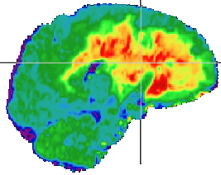
Автоматическая сегментация границ опухолей головного мозга
С использованием UNET
Вербицкая Елена
Data scientist
2024

Slide 2
Содержание
(axis = 0)
1
Задачи проекта
4
Результаты
2
Анализ данных
5
Выводы и заключение
3
Методика решения
6
Список источников

Slide 3
Задачи проекта
1

Slide 4


Медицина поистине есть самое благородное
из всех искусств. (Гиппократ)

Slide 5
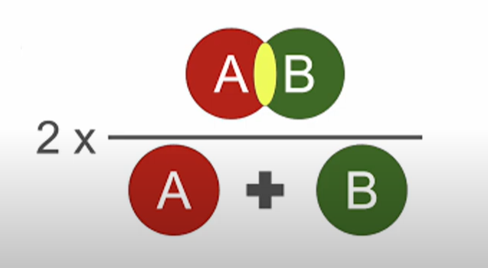
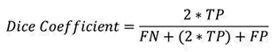
Задачи автоматической сегментации
4 серии снимков МРТ: T1, T1c, T2, T2-FLAIR
Необходимо каждому пикселю сопоставить класс: некротическое ядро опухоли, отёк, контрастируемая часть, отсутствие поражений/нормальная ткань.
Метрика качества – Dice Score

Slide 6
Анализ данных
2

Slide 7
Датасет
Multimodal Brain Tumor Segmentation
(BraTS2020)
Датасет с изображениями
Объём датасета:
57 195 файлов формата HDF5
с расширением .h5
155 срезов для 369 пациентов
Организация данных в файле .h5:
Каждый файл содержит исходное изображение (4 канала) и маску (3 канала). Обучающие маски размечены врачами-рентгенологами вручную.
Дополнительная информация
Три файла .сsv с дополнительной информацией о классах (1 – наличие опухоли, 2 – отсутствие опухоли), срезах, ID пациентов, объёме резекции и времени выживаемости в днях.
1
2

Slide 8

Датасет с изображениями
Ключи для каждого из файлов: ['image', 'mask']
Тип данных для ключа image: <class 'numpy.ndarray'>
Размеры image: (240, 240, 4)
Тип данных для массива image : float64
Максимальное значение в массиве image : 3.3060061412538473
Минимальное значение в массиве image: -0.6095812085435053
Тип данных для ключа mask: <class 'numpy.ndarray'>
Размеры mask: (240, 240, 3)
Тип данных для массива mask : uint8
Максимальное значение в массиве mask : 1
Минимальное значение в массиве mask: 0

Slide 9
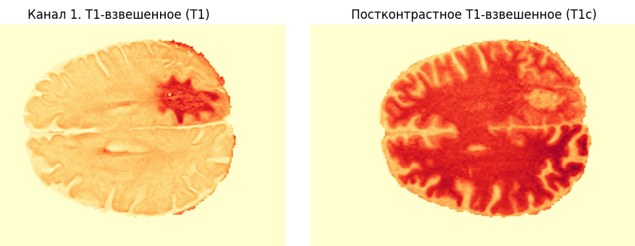
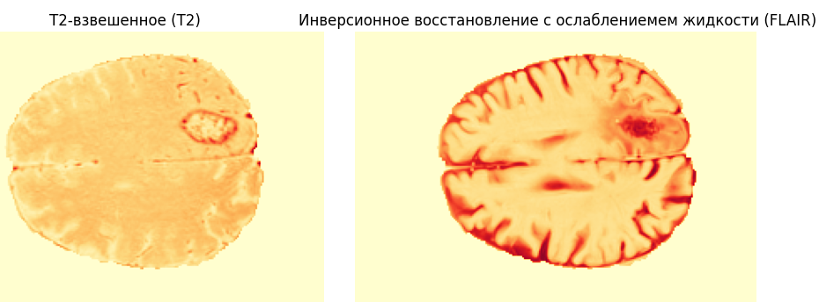

Slide 10
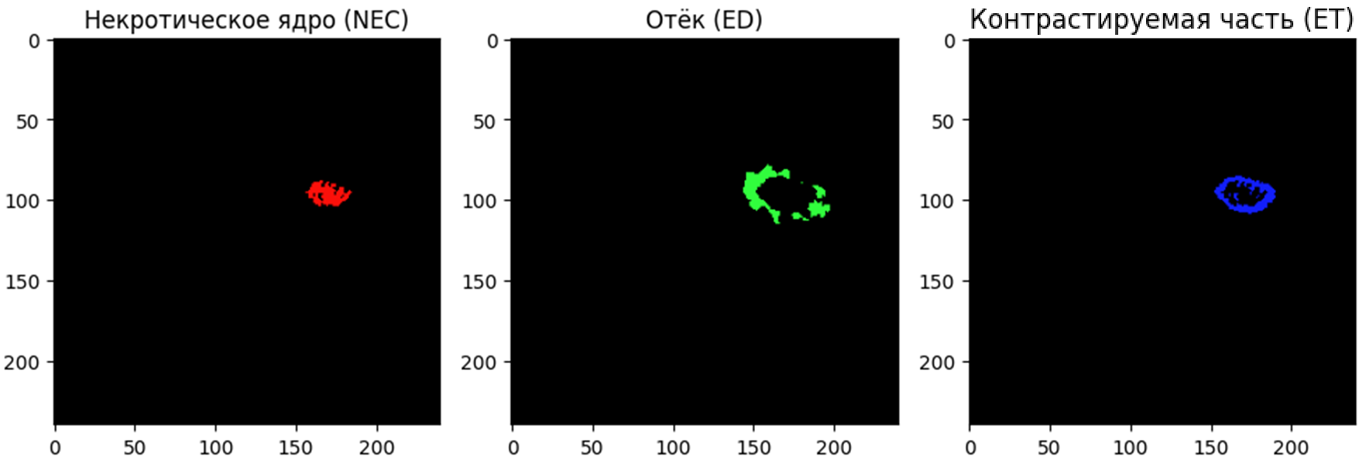

Slide 11
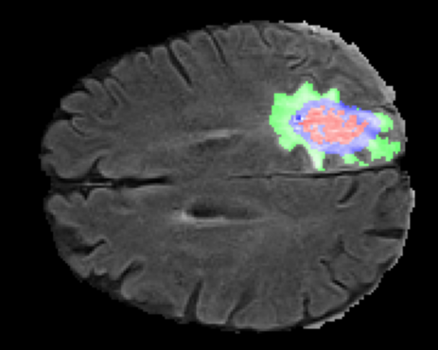

Slide 12
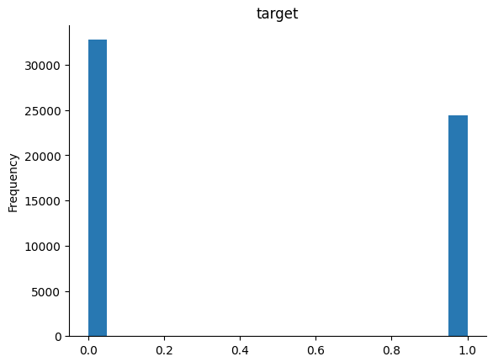
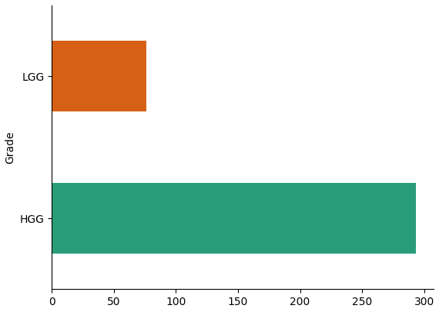
Дополнительная информация
Распределение по классам
(1 – наличие опухоли, 2 – отсутствие опухоли)
Распределение по степени злокачественности
(LGG – астроцитомы низкой степени злокачественности Grade I-II,
HGG – злокачественные астроцитомы Grade III-IV)

Slide 13
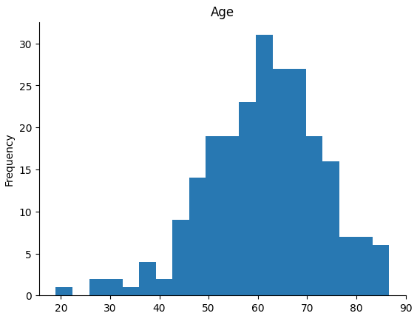
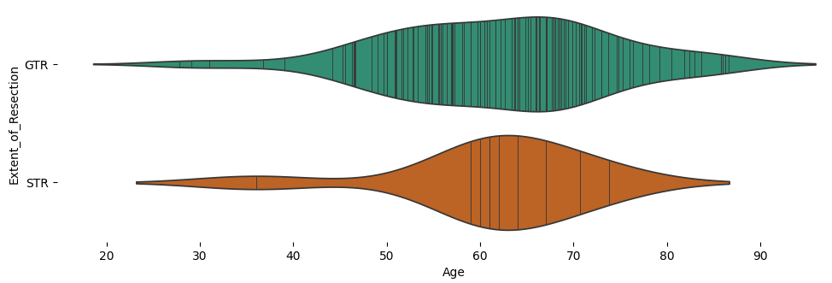
Дополнительная информация
Объём резекции от возраста
(GTR - максимальная тотальная резекция (без остаточной опухоли),
STR – субтотальная резекция (STR) (уменьшение размера опухоли на 90 %))
Распределение по возрасту

Slide 14
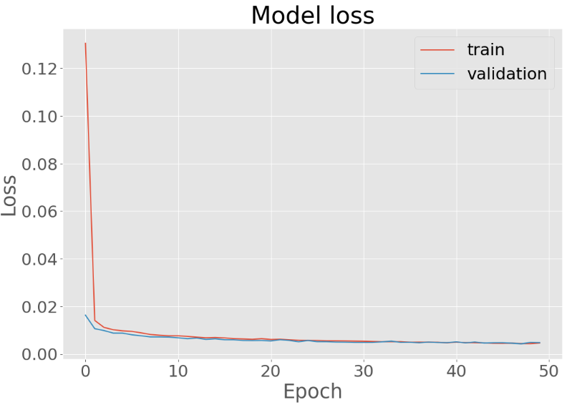
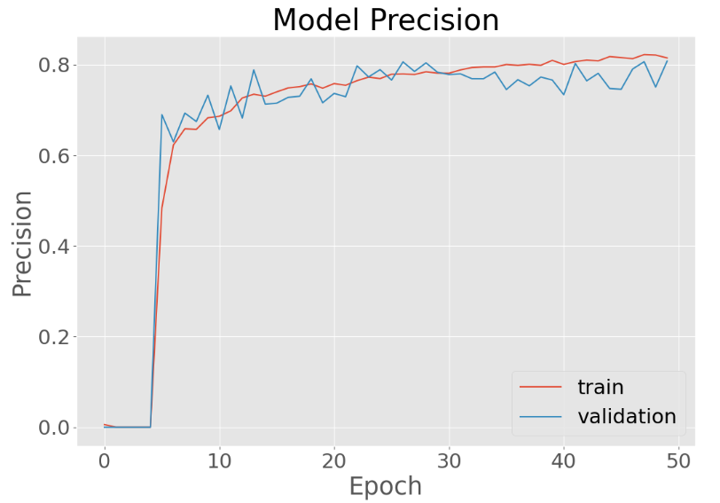
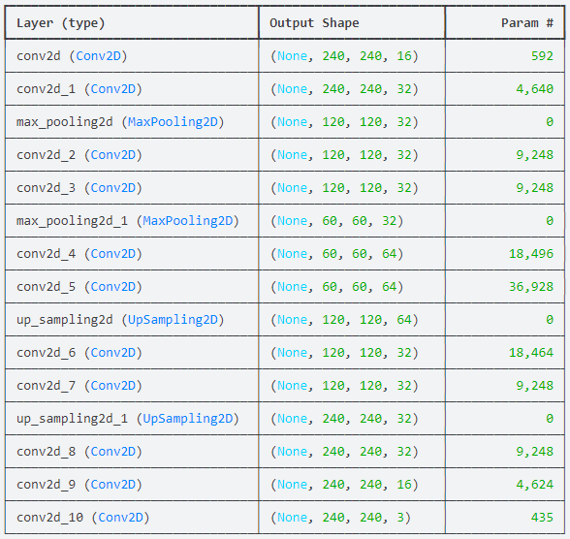
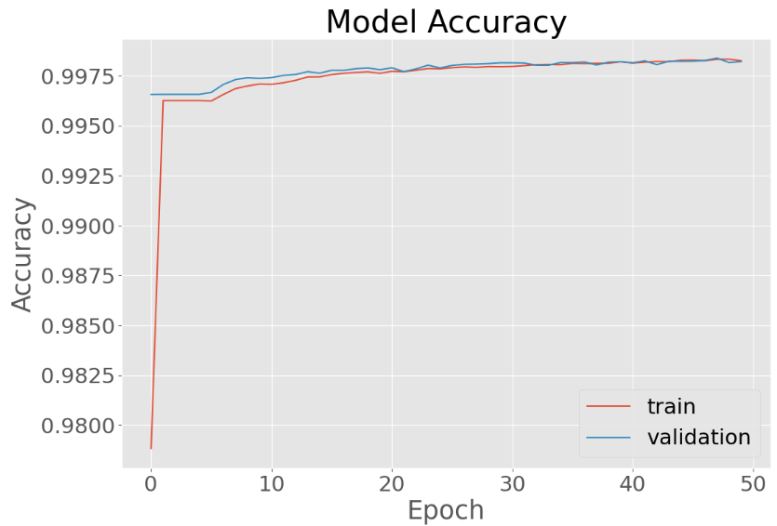
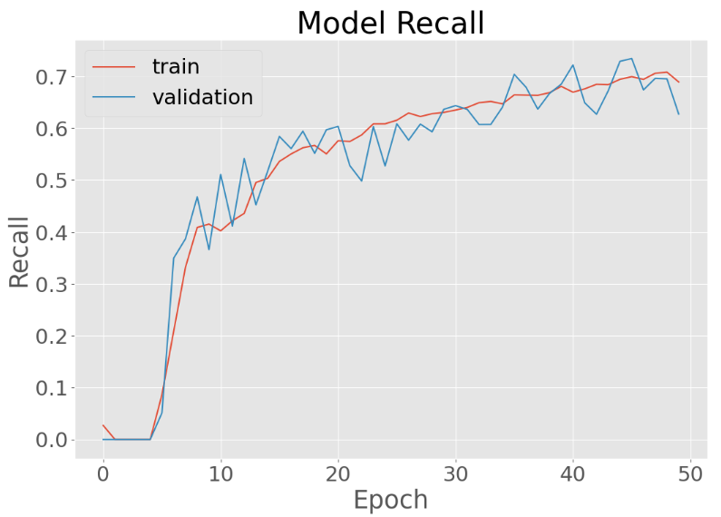
Аналогичные решения
1
Свёрточная сеть на Keras
ссылка кликабельна при нажатии CTRL

Slide 15

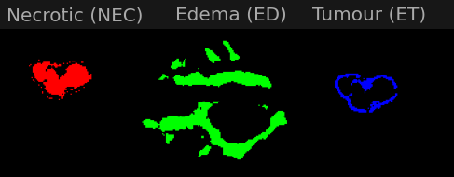

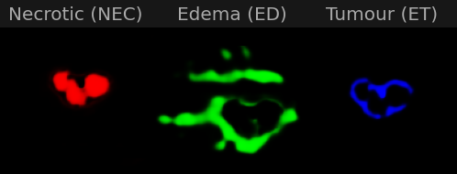

Slide 16
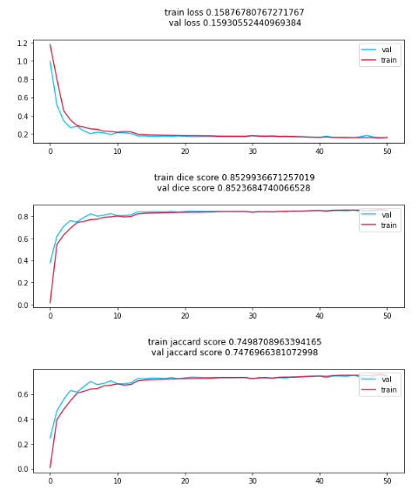
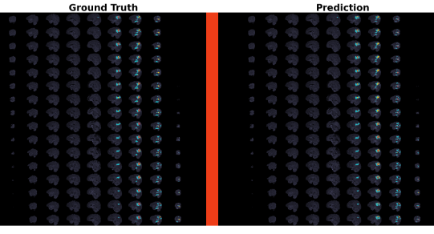
Аналогичные решения
2
3dUnet на Pytorch
ссылка кликабельна при нажатии CTRL
Использована сеть 3dUnet глубиной 5
с блоками энкодера и декодера из 2-х свёрточных слоёв 3х3,
Group Normalization и функцией активации ReLU

Slide 17
Методика решения
ссылка на решение
cсылка кликабельна при нажатии ctrl
3

Slide 18
Деление датасета с файлами
85%
Обучающая часть
15%
Тестовая
часть

Slide 19

Проверка:
Каждая исходная маска (GT) была проверена на предмет межканального наложения между собой.
Результат проверки:
Межканальных наложений не найдено.

Slide 20
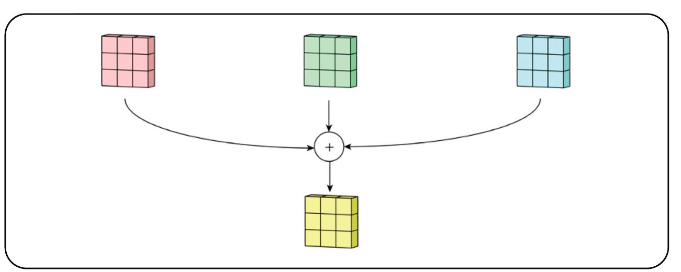
Формирование датасетов:
(обучающего и валидационного)
1. Нормализация значений пикселей каждого исходного изображения,
а именно приведение их к диапазону от 0 до 1.
2. Объединение трёх каналов каждой исходной маски в один с присвоением ненулевому классу каждого канала 1, 2, 3 соответственно порядку каналов. 0 – класс для фона.

Slide 21
Создание даталоадеров:
(обучающего и валидационного)
Размерность батча с исходным изображением (32, 4, 240, 240)
Размерность батча с исходной маской (32, 240, 240)
С перемешиванием изображений
Размерность батча с исходным изображением (32, 4, 240, 240)
Размерность батча с исходной маской (32, 240, 240)
Без перемешиванием изображений
Обучающий даталоадер
Даталоадер для валидации

Slide 22
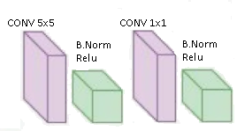
БЛОКИ ЭНКОДЕРА И ДЕКОДЕРА:

Slide 23
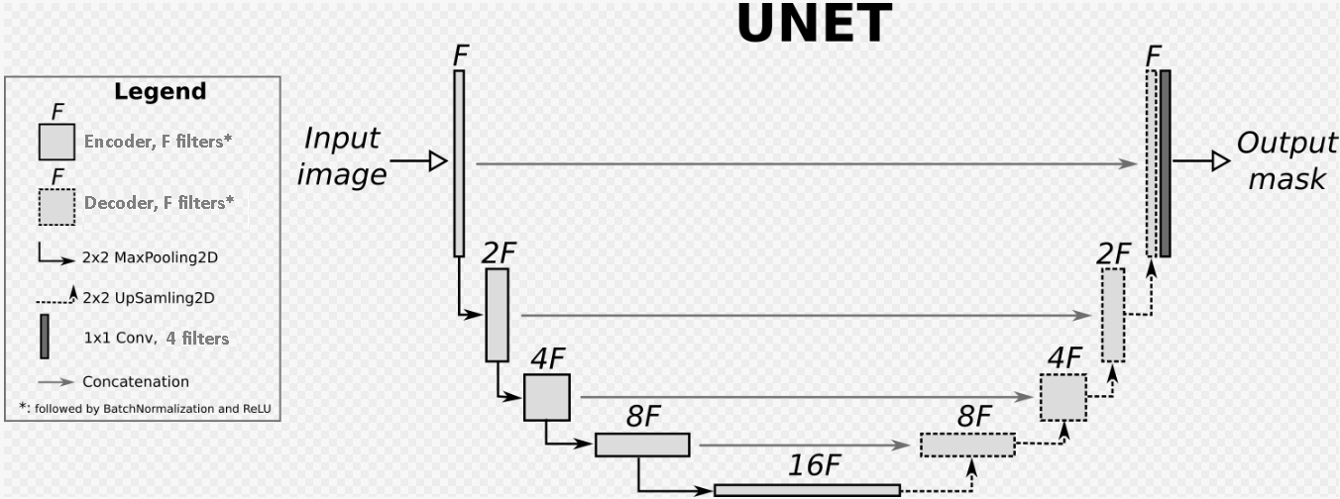
Архитектура сети:
Стартовое количество фильтров F = 32

Slide 24

15 эпох
Argmax (dim=1)
Функция потерь
CrossEntropyLoss
Метрика качества
Dice score
для каждого класса

Slide 25
Результаты
4

Slide 26
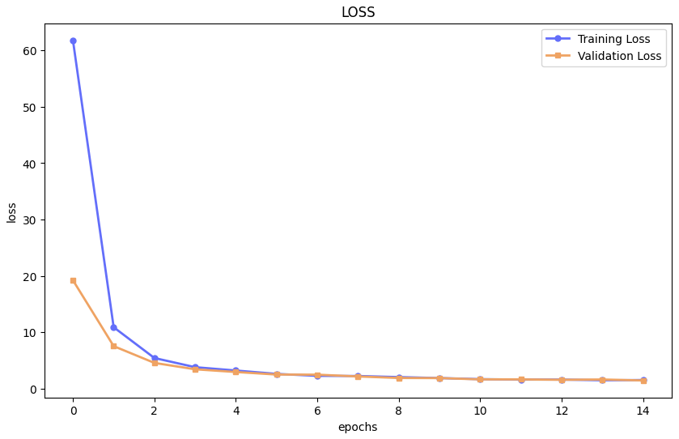
ГРАФИК ФУНКЦИИ ПОТЕРЬ:

Slide 27
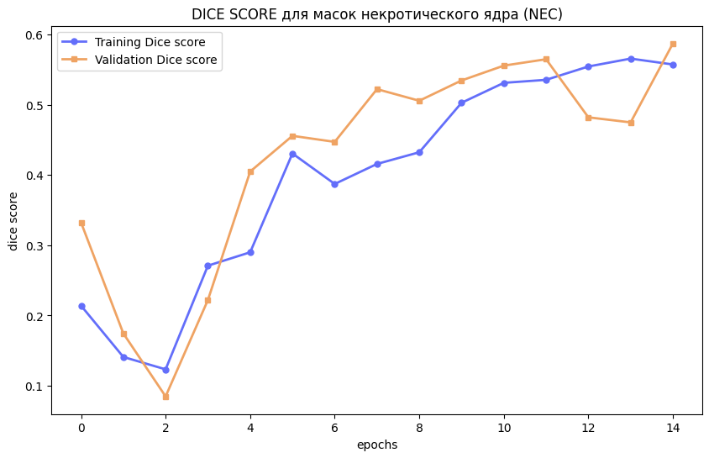
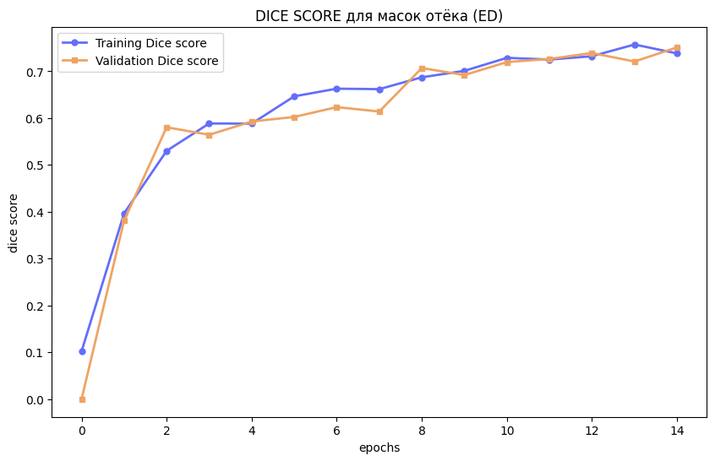
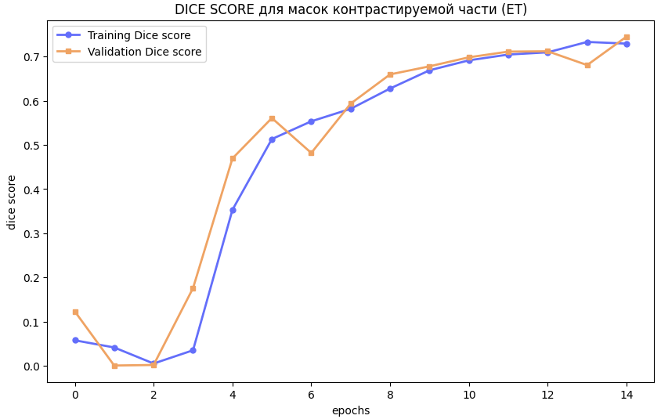
ГРАФИК DICE SCORE:

Slide 28
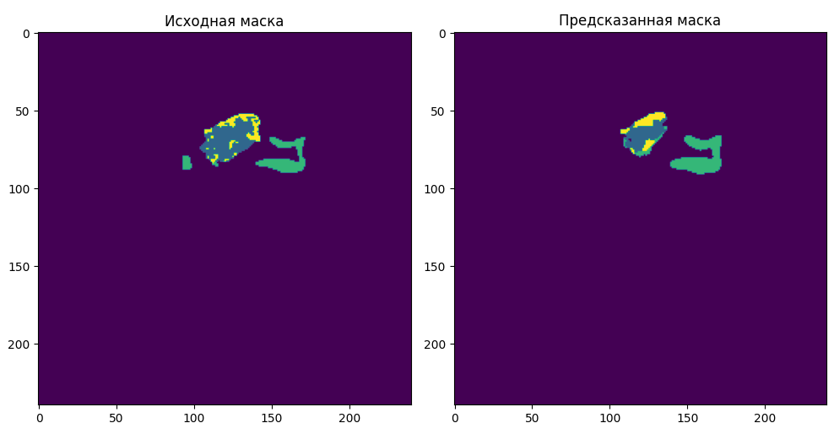
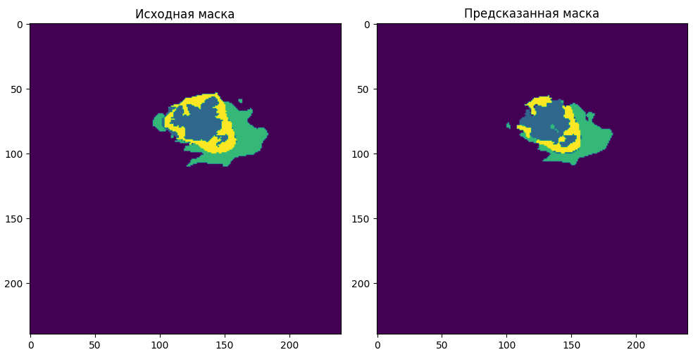
ПРИМЕРЫ ПРЕДСКАЗАНИЙ:

Slide 29
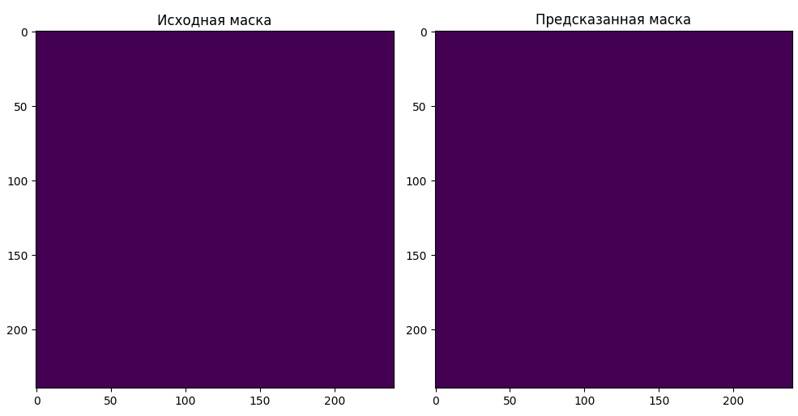
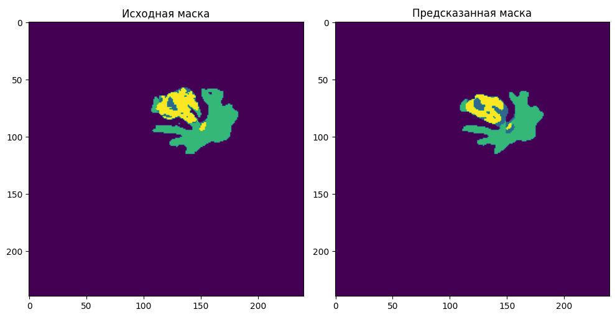
ПРИМЕРЫ ПРЕДСКАЗАНИЙ:

Slide 30
Выводы и заключения
5

Slide 31
Модель показала хорошую точность при несложной конфигурации, малой вычислительной мощности (GPU, доступный для бесплатного аккаунта Google) и недолгом обучении (около 7 часов).
Точность сегментации ядра опухоли оказалась несколько хуже точности сегментации двух других классов в силу малых размеров самого ядра – любое, даже небольшое отклонение при малых размерах исходной маски существенно влияет на коэффициент dice score.
Для увеличения точности сегментации можно попробовать более сложную конфигурацию и/или другие архитектуры на более высоких вычислительных мощностях.

Slide 32
Список источников
6

Slide 33
СПИСОК ОСНОВНЫХ ИСТОЧНИКОВ:
(axis = 0)
1
kaggle.com
4
icmmg.nsc.ru
2
github .com
5
invicro.com
3
habr.com
6
youtube.com

Slide 34
СПАСИБО ЗА ВНИМАНИЕ
Елена Вербицкая
Data scientist
2024

